Slide 1
Varovanje zraka v Krki, d. d., Novo mesto
Slavko Zupančič
Marec 2014

Slide 2
Odgovornost do okolja
Delujemo :
- v s skladu z zakonskimi zahtevami
- v skladu z okoljevarstvenim dovoljenjem
- v skladu z okoljskim standardom ISO 140001
Uporabljamo :
- najboljše razpoložljive tehnike ( NRT) v proizvodnji
- najboljše razpoložljive tehnike za zmanjševanje emisij v zrak

Slide 3
Viri emisij v zrak
- kotlovnica
- fermentacijska proizvodnja
- kemijska proizvodnja
- proizvodnja končnih farmacevtskih izdelkov
- čistilna naprava za odpadne vode

Slide 4
Vrste emisij
Produkti gorenja ( SO_{x}, No_{x}, CO₂, CO )
Prašni delci
Hlapne organske snovi
Neprijetne vonjave

Slide 5
Tehnike zmanjševanja emisij v zrak
Odpraševanje / Absolutna filtracija
na vseh virih prašnih emisij
izredno visoka učinkovitost ( 99.99 % odstranitev vseh delcev večjih od 0,3 um )
popolna zanesljivost delovanja, ki ne omogoča proizvodnje v primeru kakršnih koli okvar
Vsi rezultati meritev emisije prahu pod 0,5 g/m³

Slide 6
Tehnike zmanjševanja emisij v zrak
Vodni pralniki zraka
Fermentacijska proizvodnja, proizvodnja končnih izdelkov, čistilna naprava
Več stopenjski ( voda, NaOCl ali H2O2)
Zmanjševanje emisij topil in neprijetnih vonjav
Izpusti skladni z zakonskimi zahtevami
Odpadna voda se čisti na lastni ČN

Slide 7
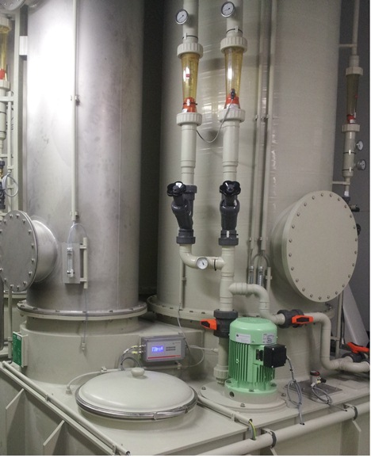
Vodni pralnik zraka

Slide 8
Tehnike zmanjševanja emisij v zrak
Kondenzacija
V proizvodnji končnih izdelkov, kjer se uporablja večja količina topil
Učinkovitost več kot 99 %
Zbiranje kondenzata in predaja v ponovno uporabo

Slide 9
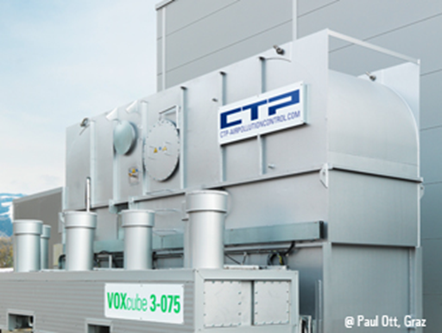
Tehnike zmanševanja emisij v zrak
Termična oksidacija
čiščenje odpadnega zraka Kemijske proizvodnje,
kemijskega razvoja, NOTOL 2, Sinteza 1 Krško
tri vzporedno delujoče komore + pralnik
temperatura polnil 950 ^{O}C
učinkovitost več kot 99 %
NRT za odstranjevanje organskih
snovi

Slide 10
Rezultati monitoringa emisij v zrak
Vrsta emisij | MDK – zakonske meje | Rezultati meritev
Prah (mg/m³) | 20 / 5 / 1 | < 0,5
HOS ( mgTOC/m³ ) | 20 | 3,6
 | 5 % vnosa topil | < 2 %
NOx | 200 (za plin) | 150
SOx | 35 (za plin) | 0

Slide 11


